Slide 1
AlgorithmicEngineering Marketing
An algorithm to change your life

Slide 2
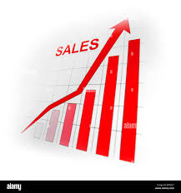
Mission
Mejorar los recursos de una empresa eliminando los pequeños márgenes de utilidades de las ventas que están cerca del punto de equilibrio.

Slide 3
Objetivo
Desarrollar un algoritmo que integre tecnologías con aspectos de probabilidad y estadística, marketing, ventas digitales, ingeniería y estrategia empresarial.
Evaluar los datos a través de cálculos, creación de gráficos, investigación de mercado y toma de decisiones estratégicas enfocadas en superar los resultados de ventas anteriores. Esta metodología puede elevar las ventas más allá del umbral de equilibrio, lo que resulta en mejoras significativas en las ganancias, especialmente para las empresas con una alta proporción de costos fijos y solo unos pocos costos variables relacionados con el volumen de ventas.

Slide 4
Que es un algorithmo?
Un algoritmo actúa como una resolución que combina aspectos cualitativos y cuantitativos, desarrollado por una persona con el apoyo de una computadora. En este caso, utilizamos programación para mejorar el proceso de toma de decisiones.

Slide 5
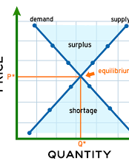
Que es el punto de equlibrio?
El punto en el que los ingresos totales son equivalentes a los costos totales, lo que resulta en un beneficio neto de cero. Esencialmente, el punto de equilibrio significa el nivel en el que un negocio comienza a obtener ganancias.

Slide 6
Que se necesita?
Para recopilar de manera efectiva los datos necesarios y crear una base de datos completa, es crucial que obtengamos todos sus registros de ventas de la manera más eficiente posible. Esto ayudará a diseñar un proyecto rentable destinado a aumentar las ganancias y la efectividad general de la empresa.
Además, necesitamos acceso a las especificaciones de los productos y servicios proporcionados.

Slide 7
Que es una base de datos?
Dentro de este marco, una base de datos incluye toda la información de los registros de ventas estructurada dentro de un modelo de negocio, que se puede examinar para generar predicciones utilizando probabilidad, estadísticas y cálculos del potencial de mercado. Este examen puede promover la mejora de las ganancias a través de visualizaciones, métricas y evaluaciones cualitativas de los datos recopilados.
La base de datos contiene toda la información esencial requerida para desarrollar un modelo de negocio que mejore la posición de una organización en el mercado deseado.
Actúa como una base crucial para tomar decisiones basadas en datos destinadas a aumentar las ventas a través de iniciativas de marketing y estrategias de ingeniería.

Slide 8
Como funciona el algoritmo?
Utilizamos Excel para desarrollar fórmulas, pronósticos y representaciones visuales a partir de la base de datos generada, lo que nos ayuda a tomar decisiones informadas basadas en la dinámica de oferta y demanda de las habitaciones disponibles en varios períodos de tiempo, permitiéndonos así mejorar las ganancias a lo largo del año.
La computadora llevará a cabo cálculos que requieren una evaluación precisa para identificar la estrategia de marketing más efectiva, asegurando que el negocio pueda posicionarse adecuadamente en el mercado y maximizar el potencial de ventas de las instalaciones.
Aunque hay una estrategia clara para lograr tasas de ocupación óptimas para el negocio, esta decisión debe elaborarse meticulosamente en función de toda la información disponible.

Slide 9
Que ofrecemos?
Un precio muy atractivo para el mercado, que de acuerdo a los costos de ingeniería relacionados con la gestión de datos, encuestas de marketing, coincide con los precios desarrollados por uno mismo..
Una capacidad incomparable orientada a los negocios.
Una hoja de datos que tendrá instrucciones sobre cómo hacer que las ventas digitales funcionen mejor. Un pronóstico exacto de las ventas con un mínimo margen de error
El algoritmo con explicación lógica.

Slide 10
Porque diferir de la competencia?
Este es un nuevo concepto de gestión empresarial que, según encuestas de marketing ordinarias, incluye ingeniería.
Las encuestas de marketing normales y las técnicas de marketing, aunque efectivas, no son precisas en el momento de dirigir objetivos a la máxima capacidad, debido a la falta de ingeniería en sus medidas.

Slide 11
Ventas Digitales
Las ventas digitales han transformado nuestro mundo. Los avances en las tecnologías de internet han mejorado su funcionalidad, lo que ha llevado a las empresas a adaptarse para seguir siendo accesibles y fáciles de usar para los clientes.
Actualmente, las ventas digitales representan una parte significativa de todas las ventas, en gran parte debido a la facilidad de acceso que tienen los clientes a la información.

Slide 12
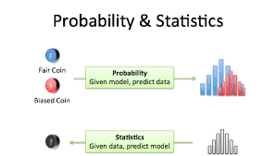
Probabilidad y Estadística
Aunque las ventas pueden variar con el tiempo, hay señales confiables de tendencias consistentes. Un ejemplo sencillo demuestra que el sector de la hospitalidad pasa por temporadas altas y bajas.
Aprovechamos estos indicadores tanto para eventos regulares como únicos, lo que mejora nuestra comprensión de la información. Por ejemplo, podemos evaluar el número de habitaciones vendidas en comparación con las no vendidas dentro de un período específico. Al tener en cuenta diferentes elementos como la categoría de la habitación, los precios de cada reserva y los servicios complementarios, podemos transformar estos datos en valiosas percepciones cuantitativas y cualitativas, guiándonos hacia indicadores significativos.

Slide 13
ROI
ROI (Return on Investment) denota el tiempo que se tarda en recuperar su inversión inicial.
El ROI puede variar dependiendo de la empresa y su capacidad para aumentar las ventas dentro de un período específico.
En este caso, la organización puede esperar un posible aumento en las utilidades que podría ser hasta el doble.

Slide 14
Modelo de Negocios
Típicamente, cada negocio busca identificar un mercado objetivo, lo que implica seleccionar entre la amplia gama de segmentación del mercado para encontrar productos que satisfagan la demanda del consumidor. Por ejemplo, factores como la capacidad de las habitaciones de hotel, su tamaño y características adicionales pueden influir en esta selección.
Este proceso tiene como objetivo mejorar la alineación entre el suministro de productos y la satisfacción del consumidor, en última instancia, aumentando las ventas a través de mejoras en las estrategias de ventas digitales que una empresa puede implementar.

Slide 15
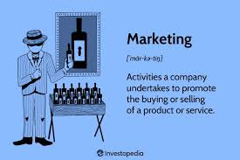
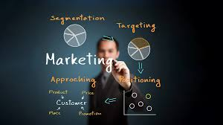
Marketing
Esto incluye todos los factores que los clientes potenciales probablemente evaluarán. Estos criterios comprenden varios elementos, y diferentes estrategias de marketing afectarán cómo se presentan las ofertas en el mercado para atraer tanto a los consumidores como a los dueños de negocios.
En el proceso de toma de decisiones respecto al modelo de negocio, es esencial considerar tanto los factores internos como externos para asegurar que la organización pueda cumplir con la mayoría de las capacidades de suministro requeridas para satisfacer las necesidades de los clientes potenciales y responder eficazmente a la demanda del mercado.
Las tendencias del mercado pueden ser monitoreadas de manera consistente, y a través del uso de análisis estadístico, podemos obtener información sobre la dinámica del mercado y predecir cómo puede cambiar la segmentación de productos según lo que la organización tenga disponible.

Slide 16
Ingeniería
Este método se emplea para crear un nuevo modelo que permite a un sistema funcionar de manera efectiva, basándose en predicciones fundadas en probabilidad, estadística y cálculo.
El procedimiento incluye desarrollar un modelo que procesa datos aprovechando el conocimiento de la tecnología de la información junto con la perspicacia empresarial.
El objetivo es manejar grandes cantidades de información, simplificando tareas al examinar datos y entregándolos en un formato que sea fácil de entender.

